Slide 1





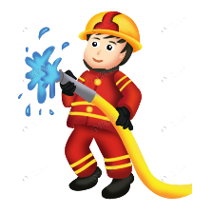
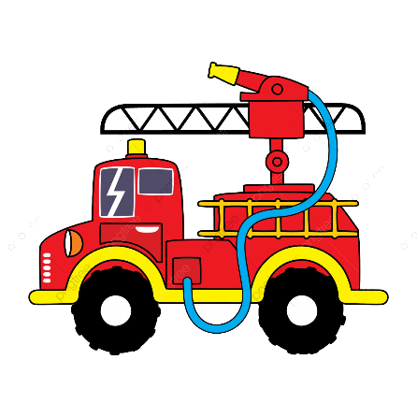
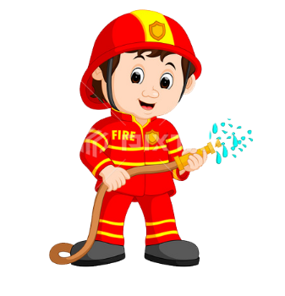
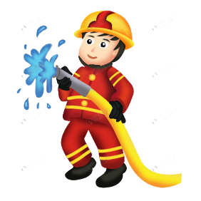

PLAY

Slide 2

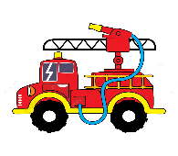










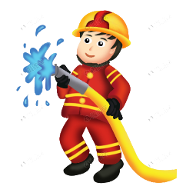
1
2
3
4
5

Slide 3
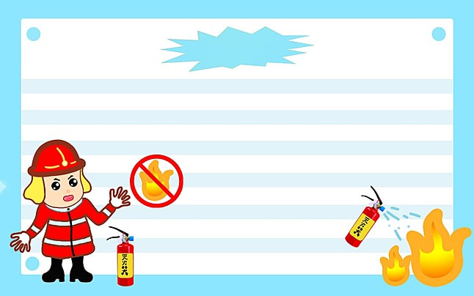


CÂU 1:
Làm thế nào để bé có thể nhận biết được khi có đám cháy xảy ra?
A: Có khói, ánh lửa - tiếng nổ và mùi sản phẩm cháy
C: Có ánh lửa và có khói
B: Chỉ có khói
D: Có khói và mùi khét

Slide 4
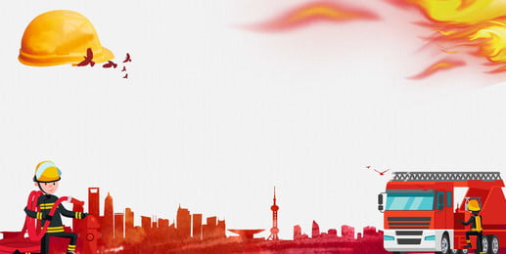

CÂU 2:
Nếu bị kẹt trong đám cháy mà có người lớn, các con sẽ làm gì?
A: Khóc lóc ầm ĩ
B: Chạy ra ngoài
C: Làm theo sự hướng dẫn của người lớn
D: Kêu cứu

Slide 5

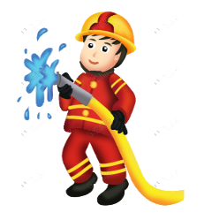
CÂU 3:
Đâu là cách di chuyển trong vùng nhiễm khói ?
A: Lao thật nhanh ra khỏi đám khói
B: Lấy khăn ẩm bịt mũi, cúi thấp hoặc bò qua
C: Nhẩn nha đi
D: Trùm áo qua đầu và di chuyển

Slide 6

CÂU 4:
Đâu là cách xử lý khi quần áo bị bắt lửa?
A: Chạy tìm người hỗ trợ
B: Nhảy xuống bể nước
C: Nằm xuống đất lăn vòng quanh
D: Lấy tay dập lửa

Slide 7


CÂU 5:
Khi gặp hỏa hoạn, cần gọi điện cho số điện thoại khẩn cấp nào?
A: 113
B:115
C:1080
D:114

